Slide 1
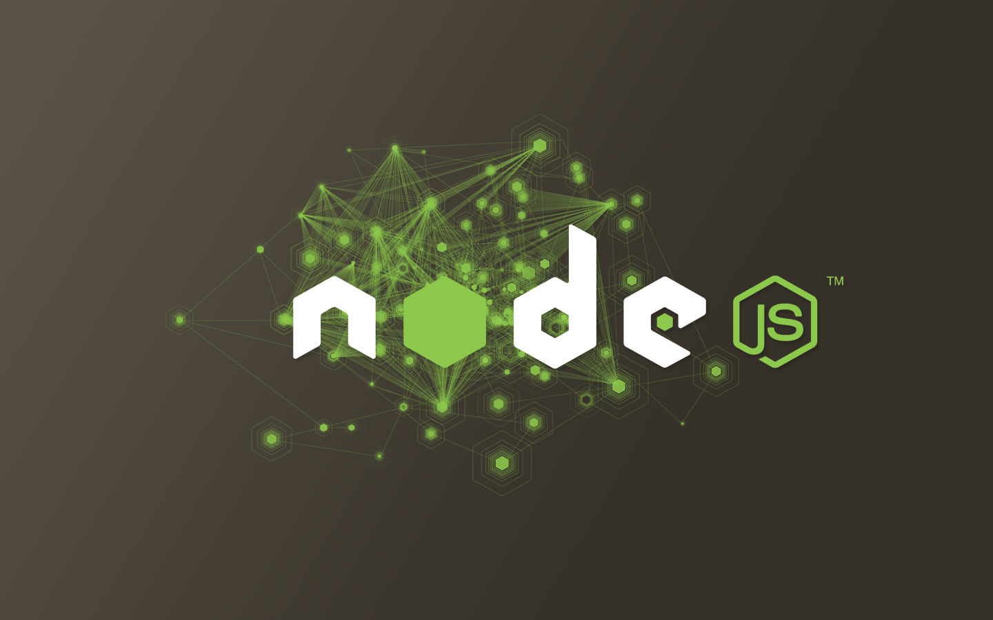
Lucas Pereira da Silva

Slide 2
INTRODUÇÃO
JavaScript rodando no servidor.
Conjunto de bibliotecas e ferramentas.
Motor de execução V8.
Modelo dirigido a eventos.
Diferente de modelos onde cada requisição é processada em uma thread.

Slide 3
MODELO BLOQUEANTE
var resultado = bd.buscar(“SELECT * FROM t”);
// processamento do resultado

Slide 4
LATÊNCIAS
Cache L1 3 ciclos.
Cache L2 14 ciclos.
RAM 250 ciclos.
HD 41.000.000 ciclos.
Rede 240.000.000 ciclos.

Slide 5
MODELO NÃO BLOQUEANTE
bd.buscar(“SELECT * FROM t”, function (resultado) {
// processamento do resultado
});

Slide 6
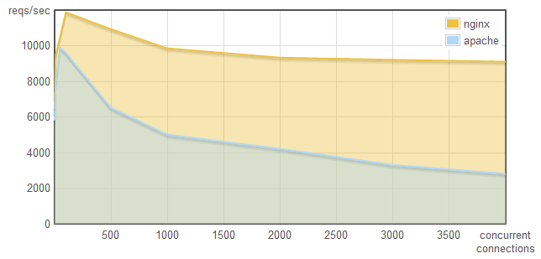
THREADS X LOOP DE EVENTOS

Slide 7
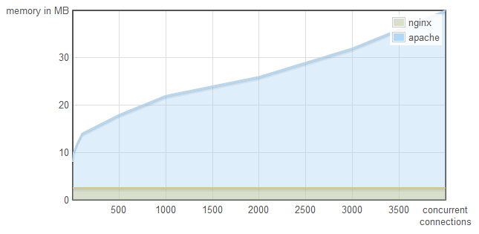
THREADS X LOOP DE EVENTOS

Slide 8
PORQUE NÃO É UTILIZADO O MODELO NÃO BLOQUEANTE?
Motivos culturais.
Motivos de infraestrutura.

Slide 9
JAVASCRIPT E NODE
Single thread.
Utiliza callbacks.
Entrada e saída não bloqueante.

Slide 10
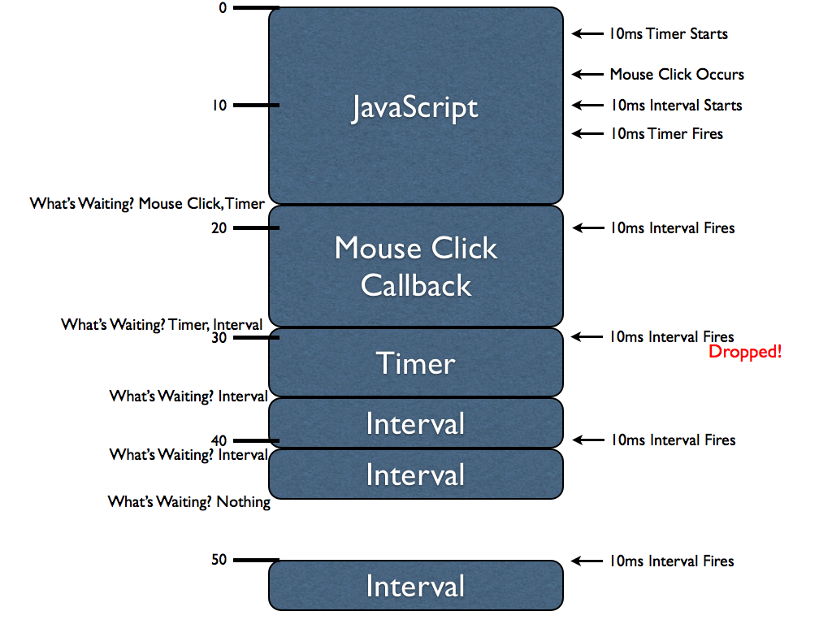
JAVASCRIPT E NODE

Slide 11
NODE PACKAGE MANAGER
$ npm install [pacote]
require(“pacote”);
npmjs.org

Slide 12
INSTALAÇÃO E USO
Download em node.js.org.
$ tar -xvzf [arquivo]
$ make
$ make install
$ node
Como qualquer outro interpretador.

Slide 13
EXEMPLOS
Loop de eventos.
Loop de eventos não repetidos.
Cliente HTTP.
Servidor HTTP.
Servidor TCP.

